Slide 1
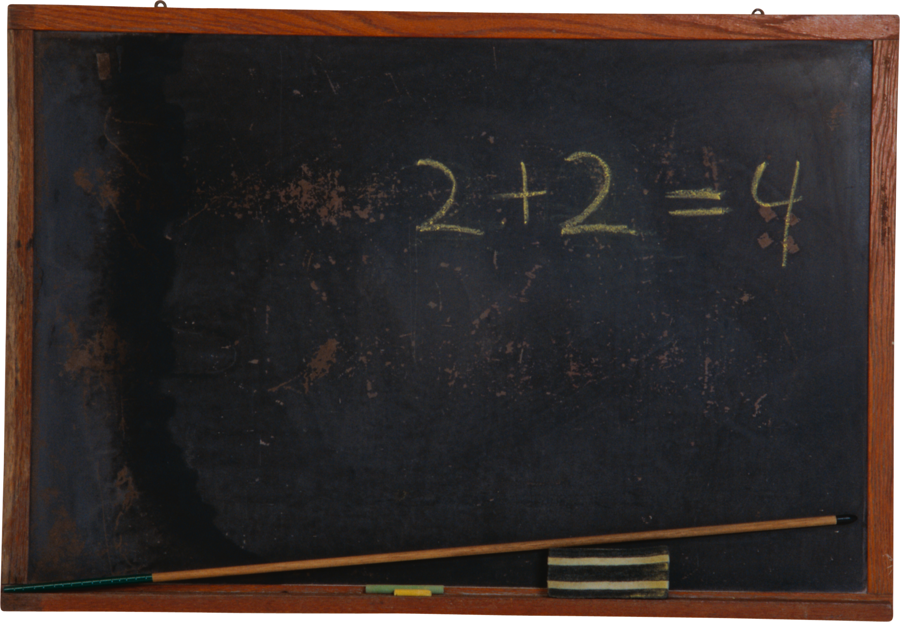

Алфавит
«профессии»

Slide 2
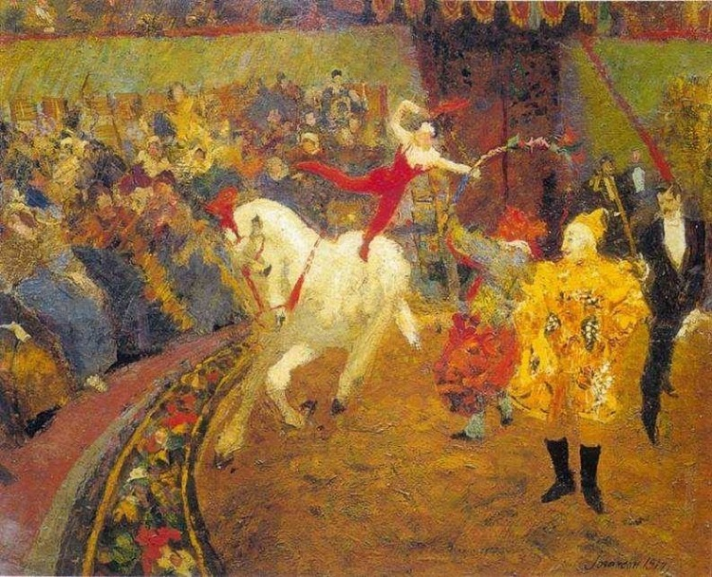
А
10
9
8
7
6
5
4
3
2
1

Slide 3
ВНИМАНИЕ!
ОЖИДАЕМ Следующий вопрос
2
1
3
4
5

Slide 4
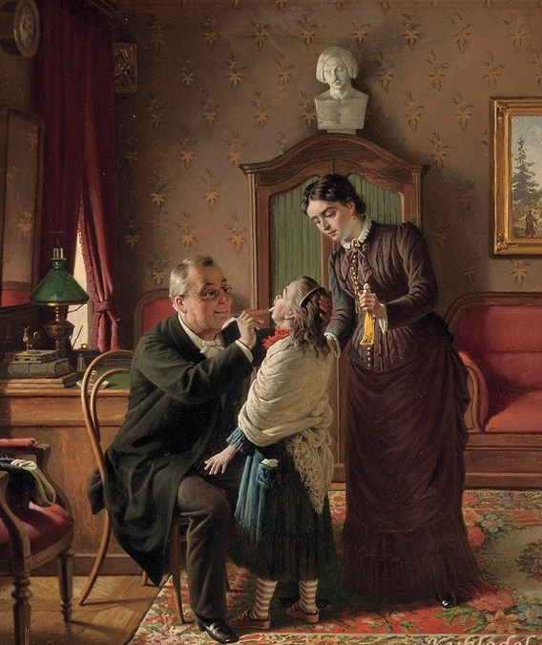
В
10
9
8
7
6
5
4
3
2
1

Slide 5
ВНИМАНИЕ!
ОЖИДАЕМ Следующий вопрос
2
1
3
4
5

Slide 6
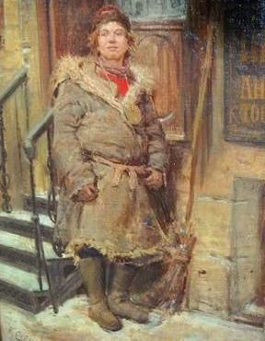
Д
10
9
8
7
6
5
4
3
2
1

Slide 7
ВНИМАНИЕ!
ОЖИДАЕМ Следующий вопрос
2
1
3
4
5

Slide 8
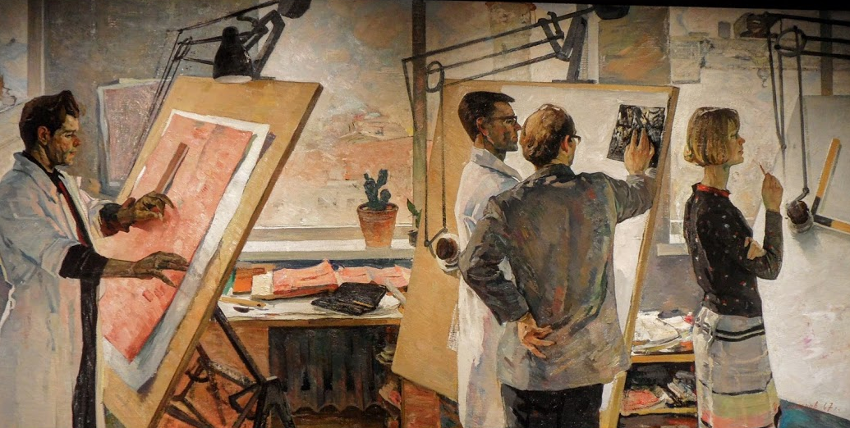
И
10
9
8
7
6
5
4
3
2
1

Slide 9
ВНИМАНИЕ!
ОЖИДАЕМ Следующий вопрос
2
1
3
4
5

Slide 10
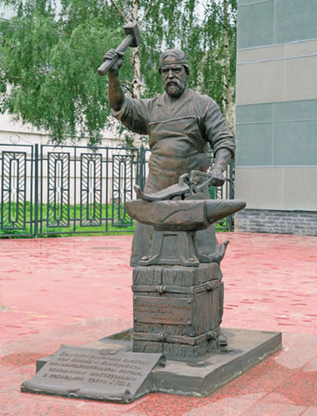
К
10
9
8
7
6
5
4
3
2
1

Slide 11
ВНИМАНИЕ!
ОЖИДАЕМ Следующий вопрос
2
1
3
4
5

Slide 12

М
10
9
8
7
6
5
4
3
2
1

Slide 13
ВНИМАНИЕ!
ОЖИДАЕМ Следующий вопрос
2
1
3
4
5

Slide 14
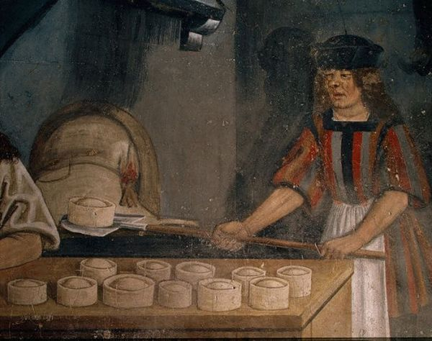
П
10
9
8
7
6
5
4
3
2
1

Slide 15
ВНИМАНИЕ!
ОЖИДАЕМ Следующий вопрос
2
1
3
4
5

Slide 16
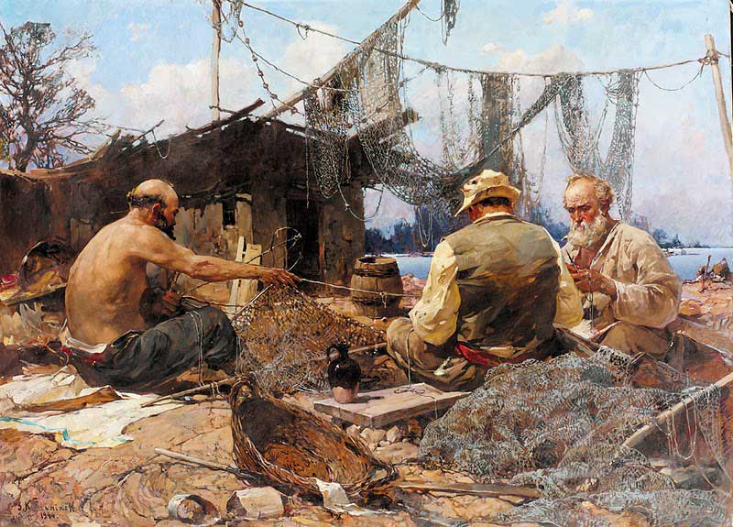
Р
10
9
8
7
6
5
4
3
2
1

Slide 17
ВНИМАНИЕ!
ОЖИДАЕМ Следующий вопрос
2
1
3
4
5

Slide 18
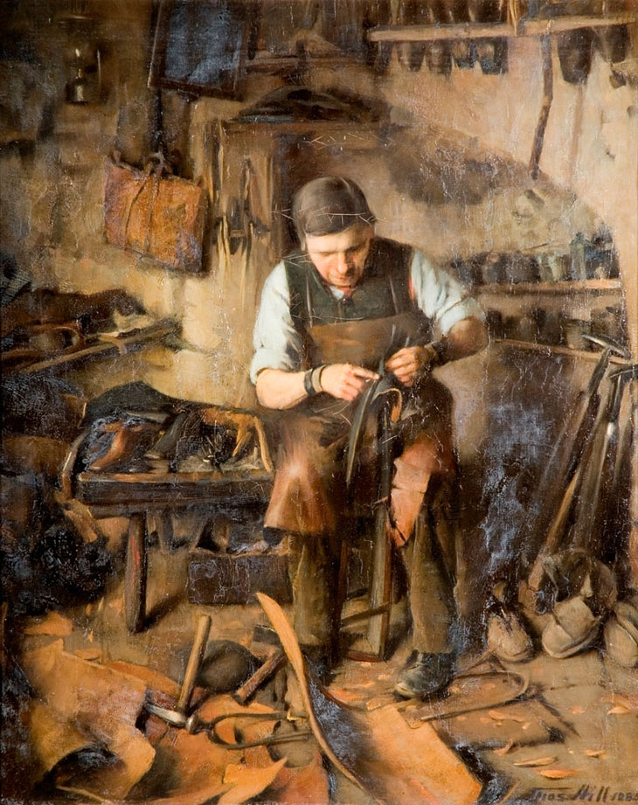
С
10
9
8
7
6
5
4
3
2
1

Slide 19
ВНИМАНИЕ!
ОЖИДАЕМ Следующий вопрос
2
1
3
4
5

Slide 20
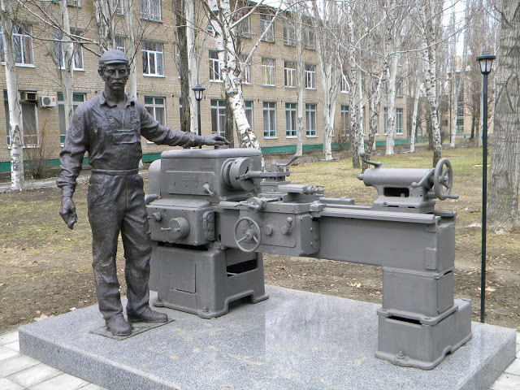
Т
10
9
8
7
6
5
4
3
2
1

Slide 21
ВНИМАНИЕ!
ОЖИДАЕМ Следующий вопрос
2
1
3
4
5

Slide 22
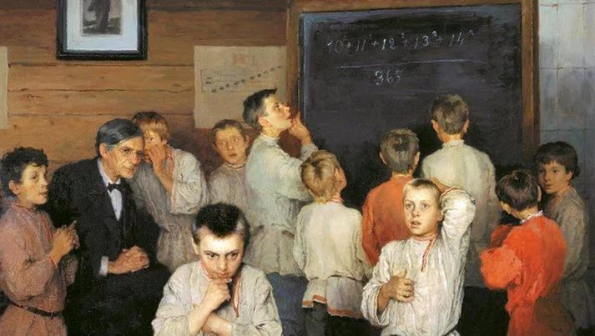
У
10
9
8
7
6
5
4
3
2
1

Slide 23
ВНИМАНИЕ!
ОЖИДАЕМ Следующий вопрос
2
1
3
4
5

Slide 24
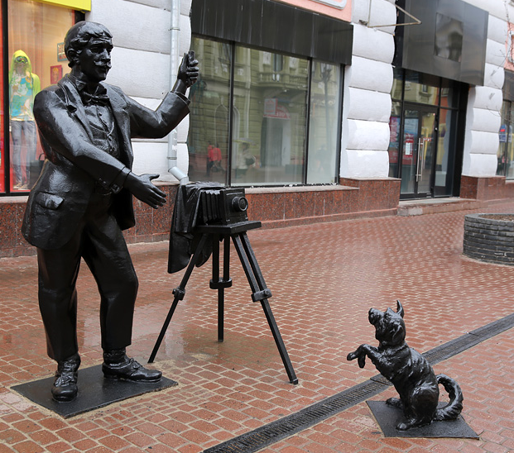
Ф
10
9
8
7
6
5
4
3
2
1

Slide 25
ВНИМАНИЕ!
ОЖИДАЕМ Следующий вопрос
2
1
3
4
5

Slide 26
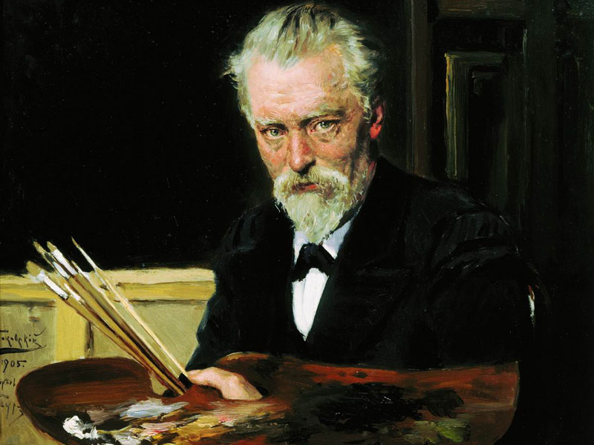
Х
10
9
8
7
6
5
4
3
2
1

Slide 27
ВНИМАНИЕ!
ОЖИДАЕМ Следующий вопрос
2
1
3
4
5

Slide 28
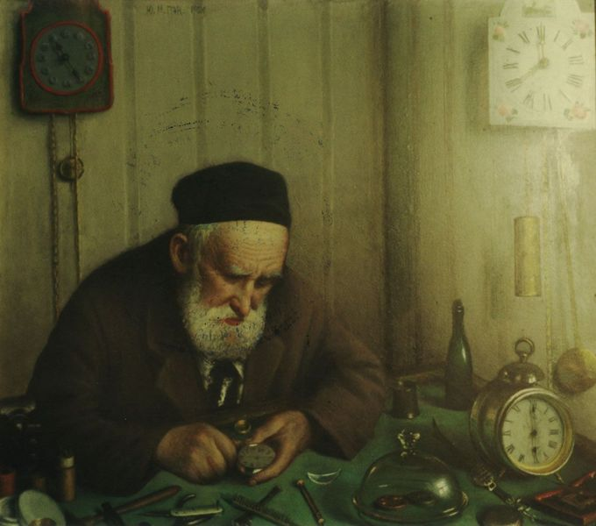
Ч
10
9
8
7
6
5
4
3
2
1

Slide 29
ВНИМАНИЕ!
ОЖИДАЕМ Следующий вопрос
2
1
3
4
5

Slide 30
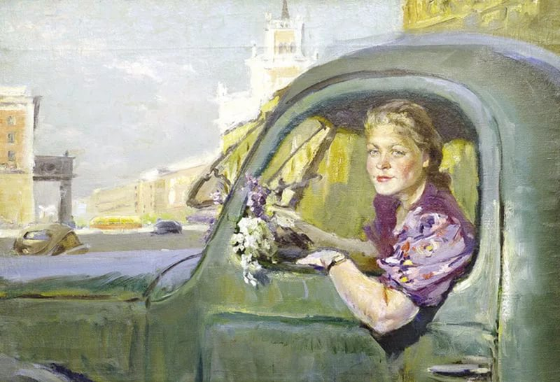
Ш
10
9
8
7
6
5
4
3
2
1

Slide 31
ВНИМАНИЕ!
ОЖИДАЕМ Следующий вопрос
2
1
3
4
5

Slide 32
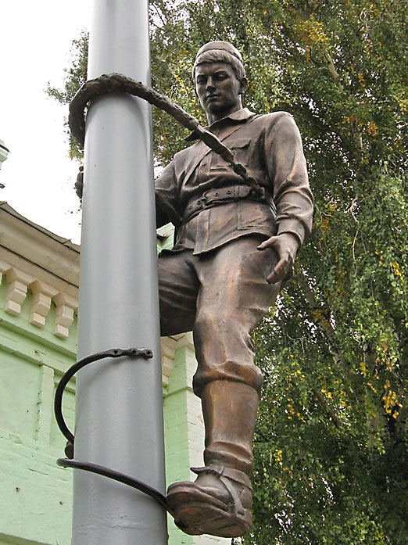
Э
10
9
8
7
6
5
4
3
2
1

Slide 33


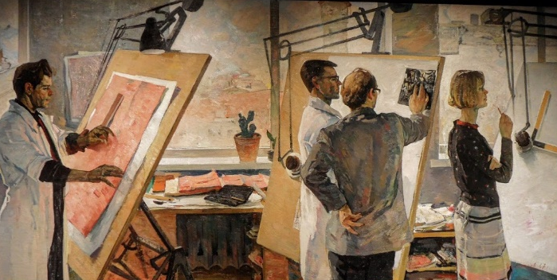


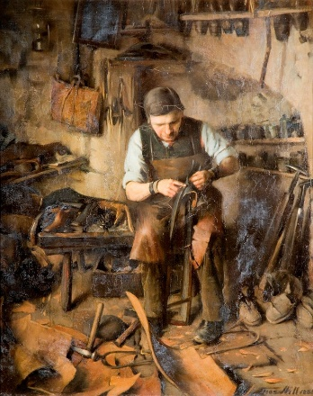




16
12
15
10
21
13
1
2
14
19
11
20
18
17
22
5
24
7
25
9
8
3
6
23
26
4
27
28
29
30
31
32
33
36
35
34
41
38
42
37
39
40
44
43
45
46
49
47
48
51
60
59
58
54
56
53
55
57
50
52

Slide 34
Алфавит
«профессии»

